Slide 1
آشنایی با قطعات الکترونیکی
به نام خدا
پارسا کیت

Slide 2
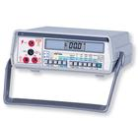
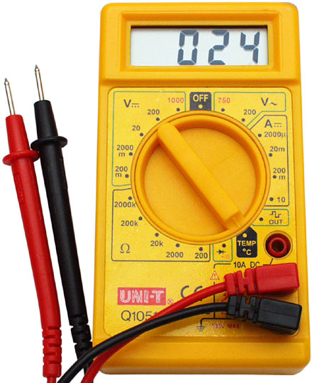
مولتی متر

Slide 3
کار با مولتی متر
قبل از انجام آزمایش، باطری و اتصالات مولتی متر را چک کنید، برای این کار می‌توانید با اتصال کوتاه سیم های مولتی متر، مقاومت صفر را اندازه‌گیری کنید.
برای هر اندازه گیری، سلکتور مولتی‌متر را روی محدوده مناسب تنظیم کنید.
برای هر اندازه گیری دقت کنید فیش های سیم مولتی متر در جای درست قرار گرفته باشند.
هنگام اندازه گیری، دقت کنید که انگشتانتان با
سیم های مولتی متر تماس پیدا نکند
پس از انجام آزمایش، مولتی متر را خاموش کنید
R
V_{DC}
I
V_{AC}

Slide 4
کار با مولتی متر
استفاده از ولت متر (اندازه گیری اختلاف پتانسیل (ولتاژ))
برای چک کردن ولت متر، سیم های مولتی متر را به منبع تغذیه وصل کنید، در این صورت باید با تغییر ولتاژ منبع، عدد نمایش داده شده عوض شود.
بسته به نیازتان، مولتی متر را روی حالت AC یا DC قرار دهید
برای ولت سنجی، سیم های مولتی‌متر باید موازی با قطعه مورد نظر بسته شود (یعنی دو سر سیم های ولت متر را به دو سر قطعه مورد نظر بزنید)
بدیهی ست که هنگام ولت‌سنجی، مدار باید روشن باشد!
R
V_{DC}
I
V_{AC}

Slide 5
کار با مولتی متر
استفاده از اهم متر (اندازه گیری مقاومت)
برای چک کردن اهم متر، سیم های مولتی متر را اتصال کوتاه نمایید، در این صورت باید عدد ”صفر“ نمایش داده شود
برای اهم سنجی، بهتر است قطعه را از مدار خارج کرده و به صورت جداگانه مقاومت آن را بسنجید. در غیر اینصورت، مولتی متر، مقاومت همه مدار را نشان می دهد.
هیچ گاه مقاومت قطعه ای که در آن جریان الکتریکی وجود دارد را با
مولتی متر اندازه گیری نکنید!
R
V_{DC}
I
V_{AC}

Slide 6
کار با مولتی متر
استفاده از آمپرمتر (اندازه گیری جریان الکتریکی)
برای آمپر سنجی، سیم های مولتی‌متر باید به صورت سری با قطعه مورد نظر بسته شود (یعنی قسمتی از مدار که می خواهید جریان آن را بسنجید را باز کرده و مولتی متر را سر راه آن نصب کنید)
بسته به نیازتان، مولتی متر را روی حالت AC یا DC قرار دهید.
هر مولتی متر معمولا دو قسمت برای آمپرسنجی دارد: جریان های کم و جریان های زیاد
R
V_{DC}
I
V_{AC}

Slide 7
کار با مولتی متر
استفاده از آمپرمتر (اندازه گیری جریان الکتریکی)
قسمت جریان کم دارای فیوز است و در صورتی که جریان بیش از حد از آن بگذرد، فیوز، مولتی متر را نجات می دهد!
قسمت جریان زیاد فیوزی ندارد و درصورتی که جریان بیش از حد از مولتی‌متر بگذرد، این قسمت آسیب خواهد دید.
بدیهی ست هنگام آمپر سنجی، مدار باید روشن باشد!
R
V_{DC}
I
V_{AC}

Slide 8
منبع تغذیه
منبع تغذیه دارای پیچ تنظیم ولتاژ، پیچ تنظیم دقیق ولتاژ و پیچ تنظیم سقف جریان خروجی است.
حتما قبل از اتصال منبع تغذیه به مدار، مقدار ولتاژ آن را صفر کنید.
پس از اتصال منبع تغذیه به مدار، ولتاژ منبع تغذیه کمی افت می کند (چرا؟)، بنابراین برای تنظیم دقیق ولتاژ ورودی مدار، بایستی ولتاژ منبع تغذیه را پس از اتصال به مدار تنظیم کنید.

Slide 9
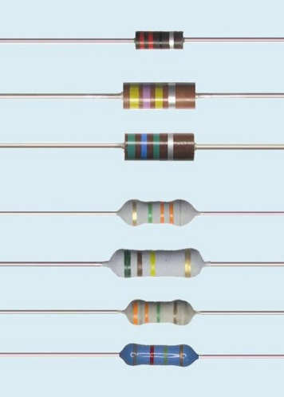
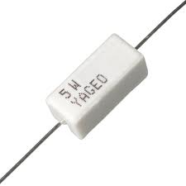
مقاومت
مقاومت آجری
برای توان های زیاد
مقاومت کربنی
توان کم (حدود 1 وات) ، متغیر با دما
نحوه خواندن مقدار مقاومت کربنی
ابتدا مقاومت را به گونه ای میگیریم که رنگ نقره ای یا طلایی آن سمت راست باشد
5% 3 2 6
5% ±62000R(Ω)=

Slide 10
مفهوم هر رنگ برای خواندن مقدار مقاومت
رنگ‌های رنگین کمان: قنز سناب !
طلایی: تلرانس 5% نقره ای: تلرانس 10%
رنگ ”نیلی“ که در رنگین کمان وجود دارد، در کدگذاری به کار نمی رود!
تلرانس به معنای: رواداری، تحمل و بردباری است. و در الکترونیک بیانگر خطا است.
0 1 2 3 4 5 6 7 8 9

Slide 11
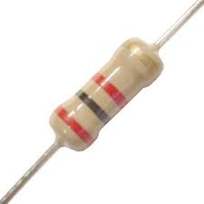
تمرین!
مقدار مقاومت زیر چقدر است؟
00 20 اهم = 2 کیلواهم
تلرانس: 5%
0 1 2 3 4 5 6 7 8 9

Slide 12
تمرین!
مقدار مقاومت زیر چقدر است؟
باید مقاومت را در جهت درست نگاه کنید!
000 00 37 اهم = 3700 کیلو اهم = 3.7 مگا اهم
تلرانس: 10%
0 1 2 3 4 5 6 7 8 9

Slide 13
نکاتی در استفاده از مقاومت ها
اگر رنگ یکی مانده به آخر (تعداد صفرها) نارنجی باشد، می توانید دو عدد ابتدایی را خوانده و مقدار مقاومت را به کیلو اهم بیان کنید:
مقاومت 10 کیلو اهمی
برخی مقاومت ها بیش از 4 نوار رنگی دارند، مقاومت‌های 5 نواری، خطای کمتر، و مقاومت‌های 6 نواری، وابستگی به دما را نشان می‌دهند.

Slide 14
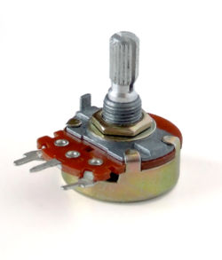
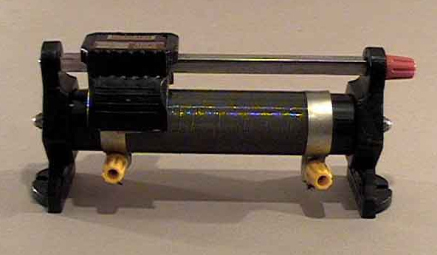
مقاومت متغیر
وسیله ای برای تغییر مقاومت مدار به منظور تغییر جریان
پتانسیومتر
رئوستا
شماتیک

Slide 15
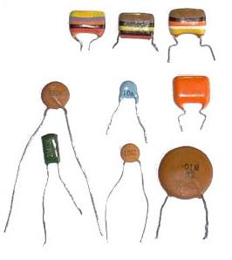
خازن
خازن های سرامیکی: ظرفیت بسیار کمی دارند(مشهور ترین نوع خازن سرامیکی خازن عدسی است).
خازن های الکترولیتی: دارای پایه مثبت و منفی هستند.(در صورتی که پایه آن ها را اشتباه به مدار وصل کنید، الکترولیت آن بخار شده و موجب ترکیدن خازن می شود)

Slide 16
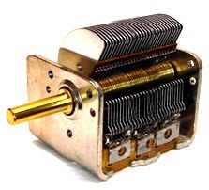
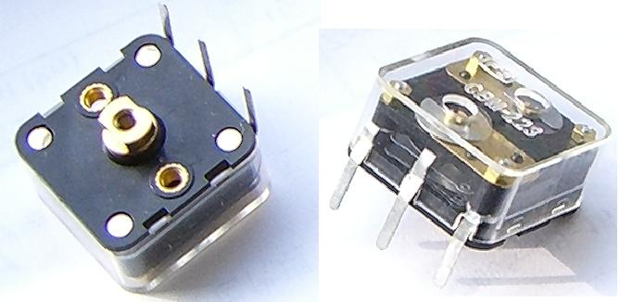
خازن
خازن های متغیر(واریابل): با تغییر سطح موثر صفحات خازن، مقدار ظرفیت خازن را می توان تغییر داد. این خازن ها معمولا ظرفیت کمی دارند.

Slide 17
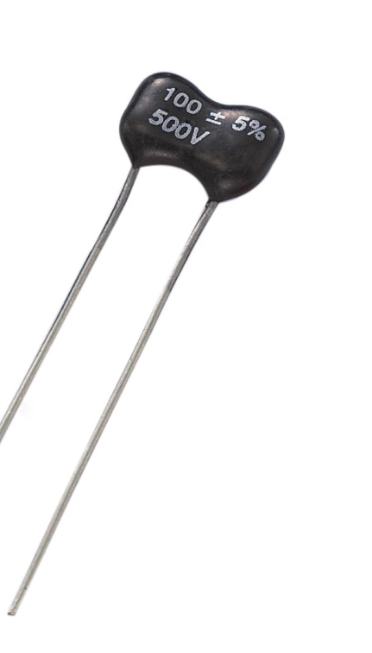
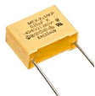
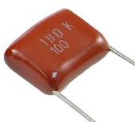
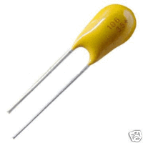
خازن
خازن های دیگر:
پلی استر فیلمی میکا الکترولیت تانتالوم

Slide 18
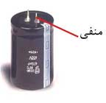
نحوه خواندن مقدار خازن
مقدار ظرفیت خازن های الکترولیتی روی بدنه آن ها نوشته می شود
نکته: در صورتی که واحد ” uF “ را دیدید، u به معنای میکرو (μ) می باشد
علاوه بر ظرفیت، می توانید ولتاژ مجاز خازن را ببینید
روی بدنه خازن های الکترولیتی، پایه منفی نیز مشخص می شود

Slide 19
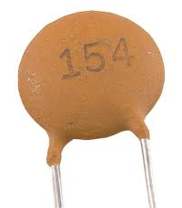
نحوه خواندن مقدار خازن
در خازن های عدسی معمولا عددی یک تا سه رقمی درج می شود.
اعداد یک و دو رقمی، ظرفیت خازن را بر حسب پیکو فاراد مشخص می کنند.
برای اعداد سه رقمی، مانند خواندن مقاومت: عدد آخر تعداد صفر ها را مشخص می کند
نکته: عدد خوانده شده به واحد پیکو فاراد (1pF=10⁻¹² F) بیان می شود.
تمرین: مقدار ظرفیت خازن را بخوانید:
C = 150000 pF = 150 nF = 0.15 uF

Slide 20
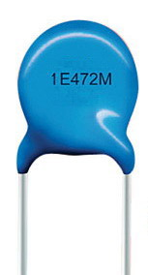
نحوه خواندن مقدار خازن
روی برخی از خازن ها، علامت های دیگری نیز دیده می شود:
عبارت 1E بیانگر ولتاژ مجاز است
عدد 472 مانند قبل، بیانگر ظرفیت است (4700pF)
و حرف M نشان دهنده تلرانس ظرفیت است.

Slide 21
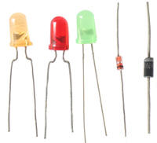
دیودها
این قطعات از نیمه رساناها ساخته شده اند
دیودهای نوری
دیودهای یکسو کننده

Slide 22
دیودهای نوری
این قطعات را به اختصار LED می نامند
Light Emission Diode
تشخیص پایه های LED
به دلیل کم شدن مقاومت LED هنگام گرم شدن، جریان LED زیاد خواهد شد و این باعث افزایش دمای LED و سوختن آن می شود.
راه حل، گذاشتن یک مقاومت در مدار LEDبه صورت سری است! چرا؟
+ -

Slide 23
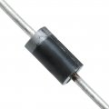
دیودهای یکسو کننده
این قطعات جریان را تنها از یک طرف عبور می دهند!
تشبیه به شیر آب یک طرفه:

Slide 24
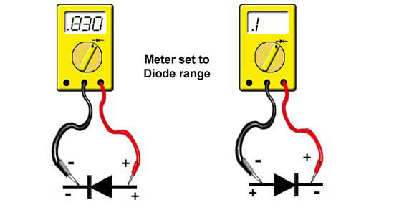
تشخیص سالم بودن دیود
دیود یکسو کننده در صورتی سالم است که تنها از یک طرف راه بدهد.
هنگامی که دیود می سوزد، یا از هر دو طرف راه می دهد و یا اصلا راه نمی دهد.
برای تست دیود، مقاومت آن را با قسمت تست دیود مولتی متر بسنجید
در حالت مستقیم: حدود 1 کیلو اهم
در حالت معکوس: مقاومت بینهایت

Slide 25
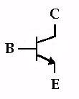
ترانزیستور BJT (Bipolar Junction Transistors)
برقراری ارتباط بین دو قسمت از مدار با اختلاف پتانسیل، به وسیله اختلاف پتانسیل ضعیف
تشبیه ترانزیستور به شیر آب:
پایه های ترانزیستور را با
حروف اختصاری B و C و E
نشان می دهند
Collector
جمع کننده
Base
مبنا
Emitter
ساتع کننده

Slide 26
ترانزیستور BJT
این ترانزیستورها در سه ناحیه مختلف عمل می کنند:
ناحیه قطع
هیچ ارتباطی بین C و E نیست
ناحیه فعال
با افزایش جریان B، جریان بین C و E به صورت تقریبا خطی زیاد می شود
ناحیه اشباع
با افزایش جریان B، جریان بین C و E تقریبا تغییری نمی کند.
در صورتی که جریان B خیلی زیاد شود، ترانزیستور خواهد سوخت!

Slide 27
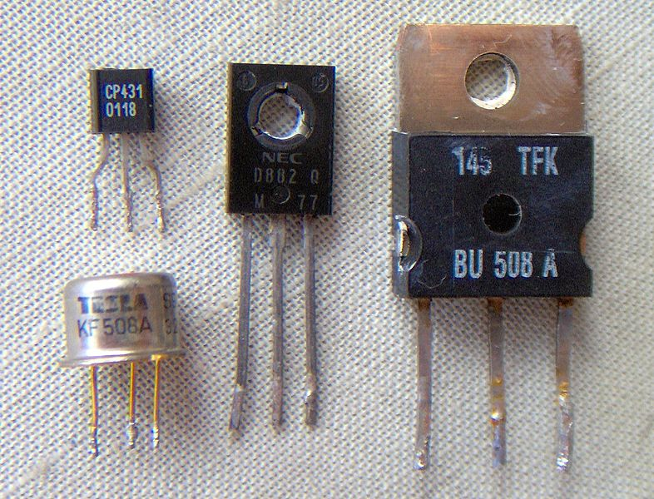
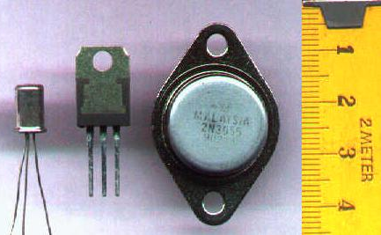
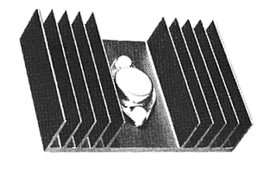
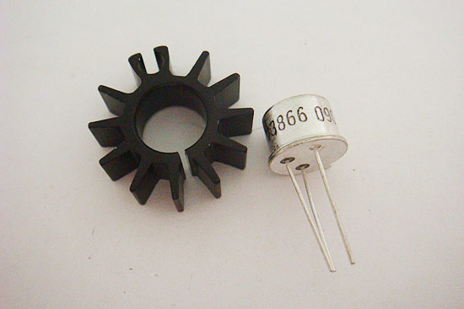
انواع ترانزیستور BJT
بسته به کاربرد و توان ترانزیستور، اندازه و شکل آن متفاوت است.
معمولا ترانزیستور هنگام کار گرم می‌شود، به همین دلیل آن را به ”Heat Sink“ متصل می کنند.

Slide 28
تشخیص پایه های ترانزیستور (راه سخت!)
PNP
NPN
ترانزیستور مانند دو دیود به هم پیوسته است (نقطه وسط بیس است)
ترانزیستورهای BJT، به دو نوع معمول PNP و NPN نقسیم بندی می‌شود
تنها پایه ای که به دو پایه دیگر (فقط در یک جهت) راه داشته باشد، بیس است.
بسته به اینکه در کدام جهت بیس به دیگر پایه ها راه داشته باشد، ترانزیستور PNP یا NPN خواهد بود.
مقاومت بین بیس و امیتر از مقاومت بین بیس و کلکتور کمتر است.(چرا؟)
PNP
NPN

Slide 29
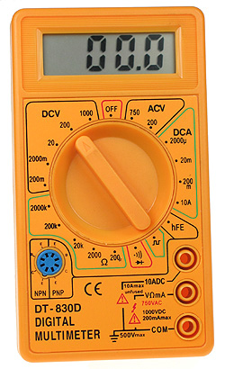
تشخیص پایه های ترانزیستور (راه آسان!)
در صورتی که مولتی متر، قسمتی برای ترانزیستور داشته باشد، با امتحان کردن پایه های ترانزیستور در حالات مختلف، می توان پایه ها را مشخص کرد.
در همه حالات، عددی که مولتی متر نشان می دهد، کم است غیر از حالتی که پایه ها را درست قرار داده باشید، که مولتی متر، ”بتای“ ترانزیستور را نشان می دهد و معمولا عددی در حدود 100 است.

Slide 30
تست ترانزیستور
اگر جریانی، بیش از جریان مجاز، از کلکتور عبور کند، ترانزیستور داغ شده و خواهد سوخت!
در صورتی که ”یکی“ از پایه های ترانزیستور پیدا شود که به پایه های دیگر فقط در یک جهت راه داشته باشد، ترانزیستور سالم است، در غیراینصورت ترانزیستور سوخته است.
در صورتی که ترانزیستور سوخته باشد، پایه ی بیس، یا به یکی از پایه ها اتصال کوتاه می کند و یا قطع کامل می شود.

Slide 31
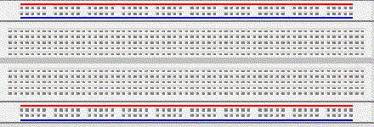
BreadBoard
حفره های بالایی و پایینی، به صورت افقی و حفره های وسطی به صورت عمودی به یکدیگر متصل شده اند.
حفره های وسطی به وسیله خط میانی از هم مجزا شده اند و اتصالی بین آن‌ها نیست.
معمولا حفره های بالایی و پایینی برای اتصال به منبع تغذیه مورد استفاده قرار میگیرند.
BreadBoard برای ساخت مدارهای با فرکانس خیلی بالا مناسب نیست، زیرا نویز ایجاد می کند.
در عیب یابی مدار، حتما اتصال قطعات توسط BreadBoard را چک کنید.

Slide 32
کار با اسیلوسکوپ
اسیلوسکوپ دارای دو ورودی است که برای بسیاری از کارها، یکی از آن‌ها کافی ست.
کارکرد دکمه ها و سلکتورهای اسیلوسکوپ روی دستگاه توضیح داده خواهد شد.
در صورتی که پراب اسیلوسکوپ، دارای دکمه 1x و 10x است، آن را روی 1x قرار دهید.
در صورتی که از اسیلوسکوپ استفاده نمی کنید، آن را خاموش کنید.
از رها کردن اسیلوسکوپ در حالت x-y بپرهیزید زیرا اثر نقطه روشن، روی صفحه باقی می ماند.

Slide 33
نکاتی در رابطه با کار در آزمایشگاه
لطفا ”پایه“ مقاومت ها و خازن ها را کوتاه نکنید.
تمیز بستن مدار در عیب یابی مدار کمک شایانی می‌کند، بنابراین بهتر است سیم ها را کنار قطعات، روی BreadBoard بخوابانید تا به قطعات نیز دسترسی داشته باشید.
به هم پیچاندن پایه قطعات الکتریکی (به جای استفاده از BreadBoard) نمره منفی دارد.
تا جایی که می توانید از ایجاد اتصالات اضافی بپرهیزید تا خطای آزمایش کم شود و بهتر جواب بگیرید.
لطفا در انتهای آزمایش، میز آزمایش را تمیز نمایید.

